Slide 1


إدارة الوقت
0501100A
Introduction to Time Management
د. سالم الجندي

Slide 2
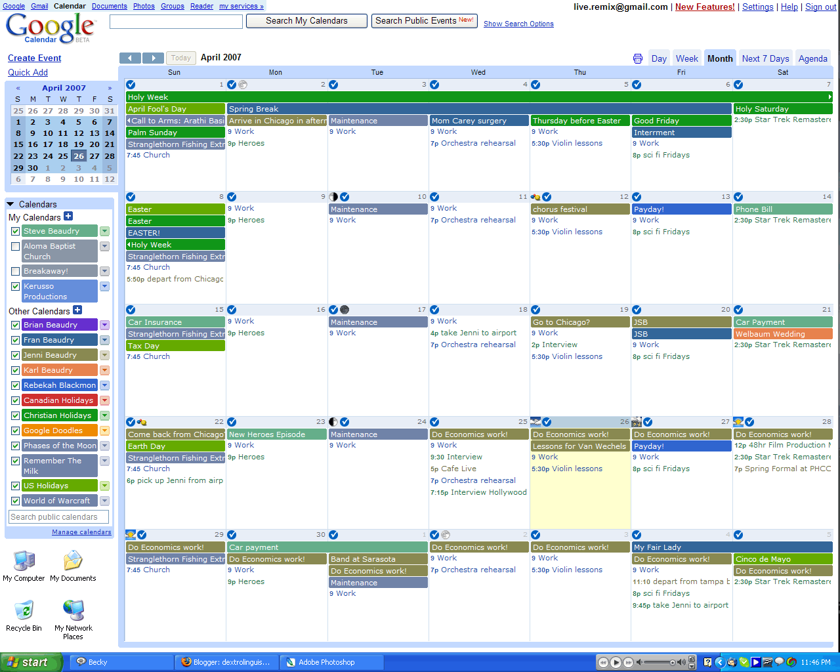
تساعدك إدارة الوقت على إختيار المهمة التي يجب أن تعمل عليها و كيف تنفذها من أجل أن تنجز أكثر.

Slide 3
الفصل الخامس
التفويض

Slide 4
التفويض
التفويض هو اعطاء شخصًا ما السلطة لتنفيذ جزءًا من وظيفتك أو مهمة تعتبر جزءًا منها. وهذا قد يؤدي إلى المزايا و الايجابيات التالية:
إيجابيات التفويض لك كمدير:
سيكون لديك المزيد من الوقت
سوف تكون حرا في التركيز والقيام بأشياء أخرى.
سوف تكون محميا إذا كنت بعيدا.
لايزال بإمكانك إنجاز عملك أثناء غيابك.

Slide 5
التفويض
إيجابيات و مزايا للآخرين:
سوف يقومون بتطوير مهارات جديدة
سيكونون قادرين على استخدام مهاراتهم الحالية بشكل كامل.
سوف يشعرون بأنهم مشاركين ، وبالتالي أكثر رضا وسعادة في عملهم.
المعنوية (مقدار الثقة التي يشعر بها شخص أو مجموعة من الناس) ستكون جيدة
سيقل وقت انتظار الناس لك للقيام بقراراتك، فهم يستطيعون اتخاذ القرار بأنفسهم

Slide 6
خطوات التفويض
العثور على المهام
العثور على الاشخاص
التواصل
تقديم النصح أثناء التقدم بالمهمة
تقييم النجاح

Slide 7


أسئلة للمناقشة
يعمل عوض مديرا لقسم القروض في بنك أبو ظبي الاسلامي، و بسبب تراكم الاعمال المتوقع إنجازها و ضيق الوقت؛ يروم تفويض بعض المهام لزملاءه في القسم. ساعده في تصنيف المهام التي قد يتم تفويضها.

Slide 8
العثور على المهام
كيف تقرر ماذا تفوض؟ يمكن تقسيم (تصنيف) المهام التي قد يتم تفويضها إلى أربع فئات:
المهام التي تتجاوز مهارات وقدرات الأشخاص (المهام الشاقة) : لا تفوِّض هذه المهام. كل شخص يحب القيام بمهمة صعبة من حين إلى آخر، ولكن إذا سارت الأمور على نحو خاطئ ، فسيؤثر ذلك سلبياً عليهم وسيجعلهم يشعرون بالقلق اذا تم تفويضهم مرة أخرى.
المهام شديدة الأهمية لدرجة أن الفشل سيسبب مشاكل كبيرة (المهام الحرجة) : لا تعطي هذه المهام للأشخاص ما لم تكن متأكدًا من قدرتهم على تنفيذها وفقًا للمعايير وضمن الموعد النهائي.

Slide 9
العثور على المهام
المهام التي تم تفويضها لك: إذا فوض شخص ما مهمة لك ، فربما يرجع ذلك إلى أنك الشخص المناسب للقيام بذلك. قد تكون هناك بعض الأسباب الوجيهة وراء اختيارك للقيام بهذه المهمة. لذلك تحقق قبل تفويض هذه المهمة.
كل شيء آخر: قد تقع هذه المهام في عدة فئات وترغب في تفويضها.
المهام الروتينية التي تنفذ في فترات منتظمة.
المهام التي لا تتطلب مهارات خاصة - مهام سهلة
مهام تستغرق وقتا طويلا
المهام المخطط لها في وقت ما في المستقبل، اي لا يوجد موعد قريب لاتمامها
مهام تتطلب معرفة أو مهارات متخصصة

Slide 10
العثور على الأشخاص
الآن عليك أن تقرر من الذي ستفوض المهام له. تجنب شخص مشغول بعمله الخاص وغير قادر على القيام بعمل إضافي. قم بالتفويض فقط ان كان لك السلطة للقيام بذلك
يمكن تفويض العمل الروتيني لشخص لديه أعباء عمل ثابتة، بحيث يمكنه استيعابها في عمله.
المهام التي لا تتطلب مهارات خاصة قد تفوض إلى الموظفين المبتدئين. سيعطيهم هذا المزيد من المسؤولية ويجعلهم يشعرون بأنهم أكثر قيمة.

Slide 11
العثور على الأشخاص
يمكن إعطاء المهام التي تستغرق وقتًا طويلاً للأشخاص الذين لديهم القدرة على القيام بعمل إضافي.
تفويض جزء من مهامك للأشخاص الذين يمكنهم تفويض جزء من عملهم إلى أشخاص آخرين.
يمكن تفويض المهام التي تتطلب مهارات أو معارف متخصصة إلى أولئك الذين لديهم المعرفة والمهارات ذات الصلة. أو يمكنك تدريب بعض الموظفين على القيام بوظائف محددة في المستقبل.

Slide 12
العثور على الأشخاص
-إختر شخصاً لمهمة محددة بناءً على الأسئلة التالية:
هل لديهم الوقت الكافي للقيام بالمهمة؟
هل لديهم القدرة؟
اذا لا، هل يمكنك تدريبهم؟
هل سوف يستمتعون بذلك؟ خذ بعين الإعتبار الإجابة على هذه االسؤال، هذا سوف يؤثر على المعنويات.

Slide 13
التواصل
توصيل المهمة: أخبرهم ما هي المهمة و لماذا تفوّضها، هذا سيشجعهم على القيام بالمهمة. شجعهم على تحمّل المسؤولية كاملة للتنفيذ.
توصيل الحدود: لا يمكنك إعطاء شخص المسؤولية (أنت تحتفظ بها عند التفويض لأنه في النهاية جزء من مهامك). ما تعطيهم هو المسائلة (الصلاحية او السلطة للقيام بالعمل). يمكنك أن تجعل الشخص الآخر مسائل لك لكنها في النهاية مسؤوليتك. إذا أعطيته المسؤولية إذا أنت تتنازل ولست تفوض (تتخلى عن منصب السلطة أو المسؤولية). أخبر الآخرين عن التفويض لكي يعلم الآخرين أن الشخص الذي ينجز المهمة يحصل على دعمك و الصلاحية او السلطة للحصول على ما يحتاج.

Slide 14
التواصل
توصيل المعايير و الإنجاز و الموعد النهائي: يجب عليك أن تكون واضح تماماً عن ما يعنيه تفويض المهمة ، و إخبار ذلك إلى الشخص الآخر.
- ماهي المعايير التي يجب إتباعها؟
- ماهو التقدم الذي سيتم القيام به؟
- ماهو الموعد النهائي؟

Slide 15
التواصل
توصيل المعايير و الإنجاز و الموعد النهائي:
يمكنك القيام بذلك عبر تحديد أهداف. الهدف هو مواصفات متفق عليها (خطة واضحة مفصّلة) للعمل. على سبيل المثال: خلال يوم الأحد المقبل، يجب حساب الميزانية لهذه السنة تحت جميع الفئات من خلال مركز التكلفة و تلخيصها في ورقة بقدر التفاصيل الممكنة التي يسمح حجمها.
كما ترى هذا الأمر مفصل أكثر، أكثر تعقيدا من مجرد قول: أحمد، هل يمكنك أن تجلب لي تحليلاً للميزانية يوم الأحد المقبل؟. الأهداف الصحيحة ذكية (محددة ، يمكن قياسها، يمكن إنجازها، واقعية، محددة بوقت).

Slide 16
تقديم النصح أثناء التقدم بالمهمة
إعطاء الدعم:
- قم بإحالتهم إلى شخص آخر، لكي لا يكونوا معتمدين عليك.
لا تنسى إعطاء الدعم حتى لمن يبدوا بأنه لا يحتاجه. بعض الأشخاص يذهبون و يقومون بالمهمة.
بعض الأشخاص يشعرون بالحاجة للدعم و النصيحة. يجب عليك أن تكون جاهزاً لإعطاء الدعم عند الحاجة.
كن على علم بأن بعض الأشخاص لا يستطيعون القيام بالمهمة بدون الدعم.
بعض الأشخاص لا يملكون الثقة بالنفس. يجب عليك مطالبتهم (إخبارهم للقيام بعمل ما) و مواصلة التحقق من أنهم يفعلون المهمة بشكل صحيح.
يمكنك بدلاً من ذلك إحالتهم إلى شخص آخر لطلب المساعدة.

Slide 17
تقديم النصح أثناء التقدم بالمهمة
مراقبة التقدم
- المراقبة هي ليست التدقيق. المراقبة تعني مشاهدة ما يتم انجازه و سؤال الأشخاص عن كيفية انجازه.
- إنها لا تعني تدقيق و محاولة البحث عن أخطاء في الجزء المنجز من العمل. إذا كنت تراقب بشكل صحيح لن تحصل على الكثير من الأخطاء، سوف تكتشف الأشياء بسرعة و تتعامل معها.
- كن متوفراً للدعم، عندما يحتاجونك، أعطهم الثقة.

Slide 18
تقديم النصح أثناء التقدم بالمهمة
التدخل (المشاركة)
- إذا كان عليك التدخل لأن الأمور تسير بشكل خاطئ، تدخل بحذر.
- أسوأ شي يمكن فعله هو الغاء التفويض حتى إذا لو أرادو منك ذلك.
- تناقش معهم و اتركهم يتمرسون على المهمة مرى أخرى
- التفويض يعتمد بشكل كبير على الثقة بالنجاح. لذلك لا تفقد ثقة الأشخاص بأنفسهم من خلال سحب المهمة منهم أو (الأسوأ) إعطاء المهمة لشخص آخر للقيام بها.
- حتى إذا لم يستطيعوا القيام بالعمل، حاول مساندتهم و إتركهم يحاولوا مرة أخرى. هذا سيجعلهم يعرفون أنك تثق بهم للقيام بالمهمة.

Slide 19
تقييم النجاح
عند الإنتهاء من المهمة المفوضة، قم بمراجعتها مع الشخص الذي قام بها، حتى لو تطلّب الأمر دقائق معدودة.
تحقق ما إذا تم الوصول للهدف بنجاح، إذا لا، لماذا؟
استكشف كيف قام الشخص الآخر بالقيام بالمهمة. هل المهمة سهلة؟

Slide 20
تقييم النجاح
قد يحتاجون إلى مزيد من التدريب أو تحتاج أنت إلى المزيد من تعلم كيفية التفويض في المستقبل.
يمكن تفقد المهمة لرؤية ما إذا كانت المهمة قد أنجزت بشكل جيد بدون مشاركة الشخص الآخر في التقييم.
تساعد ملاحظاتك على تطورهم و معرفة ما إذا كانو قد قاموا بعمل جيد أم لا.

Slide 21
أسئلة و أجوبة
أنا أطلب من الناس القيام بالأشياء بشكل دائم، أليس ذلك تفويضاً؟
لا، التفويض هو إعطاء شخص جزء من عملك للقيام به. ليس أية مهمة مطلوبة للتنفيذ، لكن يجب أن تكون جزء من عملك. عندما تطلب منك موظفة الإستقبال إحضار ملف لها هذا لا يعتبر تفويضا. لكن إذا طلبت منك أن تأخذ مكتب الإستقبال أثناء ذهابها للبحث عن الملف يعتبر تفويضاً.

Slide 22
أسئلة و أجوبة
التفويض لهذه المهمة استغرق وقتاً طويلاً، سيكون أسرع لو أنجزه بنفسي. ما رأيك بهذه المقولة؟
ربما نعم في البداية. ولكن بمجرد أن تعتاد على التفويض ، سوف تفعل ذلك بسرعة أكبر ، وعندما يعتاد الآخرون على تفويض المهام لهم ، يصبحوا افضل في القيام بذلك ، وبالتالي تسرع الأمور. تذكر على المدى الطويل سيكون لديك المزيد من الوقت حيث يتم تفويض أجزاء من وظيفتك الى الآخرين. أي ان اجزاء من وظيفتك ستنجز من قبل موظفيك.

Slide 23
أسئلة و أجوبة
ألا يعد الطلب من الآخرين القيام بجزء من وظيفتي نوعا من الفظاظة او قلة إحترام؟
لا ، أنت توفر وقتا لجميع الأشياء او المهام. يمكنك أن تفعل أفضل مع التفويض. تخيل أنك تقضي وقتك في الأمور التي تفعلها بشكل أفضل ، ولا أحد يضطر إلى إضاعة الوقت في القيام بأشياء يؤديها بشكل سيئ ، أو تأخذ وقتا طويلا جدا لانجازها، نستطيع ان نحقق تقدما مرض مع التفويض.
تذكر أن معظم الناس يرغبون في التقدم وإذا تعلموا جزءًا من وظيفتك، فهم يتعلمون مهامًا جديدة ويتقدمون.

Slide 24
أسئلة للمناقشة
يعمل ناصر مديرا للقسم المالي في شركة ألبان العين و يخشى من تفويض بعض أعماله لزملاءه في القسم و ذلك لادراكه سلبيات التفويض. الا انه تجاهل امكانية تجنب هذه العيوب عن طريق العلم بها و التخطيط على ضوئها عند التفويض. حلّل سلبيات التفويض و كيف يمكن تجنبها أثناء عملية التفويض.

Slide 25
سلبيات التفويض
إذا كان التفويض رائعا لماذا لا نفعل ذلك طوال الوقت؟
من الواضح أن هناك عيوبا للتفويض. ومع ذلك ، يمكنك تجنب هذه العيوب إذا كنت على علم بها وتخطط وفقًا لذلك عند تفويضك.
1) قد تفقد السيطرة: يمكنك تجنب ذلك عن طريق جعل حدود سلطة كل المعنيين واضحة ومراقبتها بانتظام. احرص على عدم الإفراط في التحقق مما قد يجعل الأشخاص يشعرون أنك لا تثق بهم.

Slide 26
سلبيات التفويض
2) قد تكون خائفا من أن جودة العمل سوف تتأثر سلبا:
أحد الأشياء الرئيسية التي قد تمنعك من التفويض هو أن الآخرين قد لا يقوموا بهذا العمل بقدر ما تستطيع أنت.
لن يفعلوا ذلك أبداً ما لم تسمح لهم بالمحاولة والممارسة. إن استثمار الوقت في شرح كيفية القيام بالمهام سيوفر وقتك على المدى الطويل.

Slide 27
سلبيات التفويض
3) في بعض الأحيان ، قد يستمر الأشخاص في التحقق مرة أخرى لطرح الأسئلة حول كيفية عملهم ، وكيفية التقدم، وما إلى ذلك.
يمكن تجنب ذلك من خلال إرشادهم بشكل صحيح، وأن تجعلهم يعرفوا أنك موجوداً إذا كانوا بحاجة إليك.
مع تشجيع "الإدارة بالاستثناء" ، حيث يمكن للأشخاص القدوم إليك إذا لم تسر الأمور وفقًا للخطة ؛ وإلا يمكنهم فقط الحفاظ على العمل الجيد.

Slide 28
سلبيات التفويض
4) قد يشعر بعض الناس بالاستياء :
تحميل الشخص بعمل إضافي بالإضافة إلى عمله الخاص ربما يولّد درجة من الاستياء.
تأكد من أن التفويض دائمًا عادلا. لا تعطي العمل لنفس الشخص طوال الوقت. الآخرون بحاجة إلى تعلم كيفية القيام بالمهام كذلك. لا ترهق الناس.

Slide 29
سلبيات التفويض
5) قد تخاف سراً من أن يقوم الشخص الآخر بالمهام كما تفعل أنت:
يحرر التفويض وقتك للقيام بأعباء اخرى بشكل جيد. كما ان التفويض يعزز معنويات العاملين و يشجعهم على الاداء الجيد.
6) قد تشعر أنك لا تملك الوقت الكافي للتفويض:
يجب عليك تخصيص وقتا للتفويض. لن يتغير أي شيء من ضغوطات عملك، إلا إذا قمت بإجراء بعض التغييرات. أنت تستثمر الوقت عند التفويض. مما يعود عليك بالفائدة على المدى الطويل.

Slide 30
سلبيات التفويض
7) قد يكون هنالك جزءا من عملك لا ترغب بتفويضه ، على الرغم من أنه يمكنك ذلك:
ربما تلك هي الأجزاء التي تستمتع بفعلها. لا يجب عليك تفويضها كلها، اترك بعض منها لك و فوّض القسم الآخر. يمكنك الاستمتاع بذلك عندما لا يكون لديك عمل متراكم و وقت ضيّق.

Slide 31
أي من الآتي يعتبر فائدة من فوائد التفويض للمدراء؟
- تطوير مهارات جديدة.
- سوف تسمح لهم باستخدام مهاراتهم الحالية بشكل كامل.
- سوف يكون لهم الحرية للتركيز و لتنفيذ أشياء أخرى.
- سوف يشعرون بأنهم مشاركين ، و بالتالي سوف يشعرون بالرضا و السعادة في العمل.
- ستكون المعنويات جيدة.

Slide 32
مشكلات بحثية
إقرأ الفصل الخامس، ثم اختر مديراً تعرفه جيداً. جهز أسئلة عن كيفية قيام المدير بإيجاد مهام للتفويض، أشخاص ليتم تفويض المهام لهم، نقل (توصيل) المهام، تقديم النصح أثناء التقدم بالمهمات المفوضة ثم تقييم نجاح التفويض. قم بمقابلته و وثّق النتائج.

